Slide 1
14
المحاضرة 14
جهاز الحواس وإصاباته (الجزء الأول)
العام الدراسي
2024 – 2025
المرحلة الثالثة الدراسة الصباحية والمسائية
مادة تأهيل الإصابات الرياضية
أ.د.حسن هادي الهلالي
أ.د. حسن هادي الهلالي
الجامعة المستنصرية – كلية التربية البدنية وعلوم الرياضة

Slide 2
تنويه
هذه المحاضرة خاصة بطلبة
المرحلة الثالثة - الدراسة الصباحية والمسائية
الرجاء لا نسمح بقطع أو استنساخ المحاضرة أو جزء منها أو تدريسها أو إلقائها ونعتبر هذه المحاضرة حقوق شخصية ( ملكية فكرية ) إلى أ.د. حسن هادي الهلالي
الجامعة المستنصرية – كلية التربية البدنية وعلوم الرياضة

Slide 3
بسم الله الرحمن الرحيم
محاضرة رقم (14)
جهاز الحواس وإصاباته
( The five senses )

Slide 4
المحاضرة الرابعة عشر: جهاز الحواس وإصاباته The five senses(الجزء الأول)
محاور المحاضرة
5- جهاز الحواس The five senses
5ـ1 أعضاء الحواس الخمسة The five senses
5ـ1 الجهاز العصبي والحواس Sense and nervous system
5ـ2 الحواس الخمسة The five senses
5ـ3 القدرات التشريحية التي تحمي العين من الإصابات الرياضية
5ـ4 بعض إصابات العين eye Injuries
أولاً ـ كدمة العين Bruise
ثانياً : جسم غريب في العين :
ثانياً : حاسة الشم Smell
إصابات الأنف Nose injuries
نزيف الأنف The nose hemorrhage
كسر عظام الأنف Fracturing nose bones

Slide 5
مقدمة : الفرق بين الذهن و العقل (للاطلاع فقط)
الذهن :
قوة للنفس تشمل الحواس (الظاهرة والباطنة)
- الظاهرة (البصر والسمع والشم و اللمس والتذوق )
- و الْحَواس الْبَاطِنَة : هذه القوة معدة لاكتساب العلوم.
الذهن : هو الاستعداد التام لإدراك العلوم والمعارف بالفكر.
وصفاء الذهن : هو عبارة عن استعداد النفس لاستخراج المطلوب بلا تعب.
(2) العقل :
هو مصطلح يستعمل عادة لوصف القدرة على:
التمييز و الادراك و اتخاذ القرار و بالتالي السلوك
بالاستفادة من البيانات الواصلة والمخزنة في الدماغ البشري
وخاصة تلك الوظائف التي يكون فيها الإنسان واعيا بشكل شخصي مثل :
(أي وظائف الدماغ) وتشمل : الشخصية، التفكير، الجدل، الذاكرة، الذكاء، التحليل وحتى الانفعال العاطفي يعدها البعض ضمن وظائف العقل.

Slide 6
من تعريف الذهن وردت عبارة (للاطلاع فقط)
الذهن :
قوة للنفس تشمل الحواس
- الظاهرة (البصر والسمع والشم و اللمس والتذوق )
و الْحَواس الْبَاطِنَة.
معدة لاكتساب العلوم.
اي إن هناك حواس ظاهرة وحواس باطنة
نبين ذلك

Slide 7
هناك نوعين من الحواس : الحواس الظاهرة ( هي الحواس الخمسة المعروفة ) / و الْحَواس الْبَاطِنَة
أما الحواس الْبَاطِنَة فهي خمسة حواس
الحاسة الأولى: تسمى ( الحسّ المشترك )
وظيفة هذه الحاسّة إدراك الخيالات والصور الظاهرة بعد عيانها (مشاهدتها) ويحفظها.
الحاسة الثانية : تسمى ( الخيال )
تحفظ وتخزن الحس المشترك (الخيال والصور)، ويرتسم فيها مثل صور جميع المحسوسات بعد عيانها (مشاهدتها) من قبل الحواس الظاهرة (البصر، السمع، الشم، اللمس، التذوق).
الحاسة الثالثة : تسمى ( الوهم )
هي الحاسة التي تدرك بها النفس معانٍ جزئية لم ينفّذ (يلاحظ) من قبل الحواس الظاهرة، مثل: العداوة ، والصداقة ، والموافقة ، والمخالفة.
الحاسة الرابعة : تسمى (الحافظة) أو (الذاكرة)
وظيفة هذه الحاسة حفظ المعاني الجزئية القادمة إليها من الوهم (أي من الحاسة الثالثة)، فالحسّ المشترك يدرك الخيالات والصور ويحفظها، والوهم يدرك المعنى الجزئي التي لم تنفذ من قبل الحواس الظاهرة و هذه الحاسة (الحافظة) تحفظه.
الحاسة الخامسة : تسمى (المتخيّلة) أو (المتصرفة)
وظيفة هذه الحاسة تركيب الصور المأخوذة عن الحس المشترك (أي عن الحاسة الأولى)، والمعاني المدركة بالوهم (أي عن الحاسة الثالثة) بعضها من بعض، مثل: تركيبها صورة إنسان له جناحان، فتارة تركّب الصورة بالصورة، وتارة تركّب المعنى بالمعنى، وتارة تركّب الصورة بالمعنى، وكذلك تفصل الصورة عن الصورة، والمعنى عن المعنى والصورة عن المعنى.

Slide 8
أقسام الحواس لدى الانسان / من إعداد أ.د. حسن هادي الهلالي/ المستنصرية
حواس الإدراك الخارجي
هي الحواس الخمس المعروفة ( البصر والسمع والشم و اللمس والتذوق ) يضاف لها:-
والشعور بالضغط الجوي و بالحرارة المحيطة و بمختلف التأثيرات على الجلد و الوعي بمرور الوقت أي بالزمن
حواس الإدراك الداخلي
مثل : توازن الجسم ، تأثير جاذبية الأرض، الإسراع في الخطى (في حالة انطلاق طائرة يركبها الإنسان مثلا )
والإسراع الدائري تأثير الطرد المركزي في ركوب الأراجيح مثلا أو لانعطاف قطار تركبه
و الوعي بذات وبحركات مفاصل الجسم وانقباض و استطالة العضلات
حواس الإدراك الجسماني
مثل : ضغط الدم ، الحمى ، الاختناق لنقص الهواء ، الجوع ، الظمأ ، امتلاء المعدة ، امتلاء المثانة والغثيان.
حواس الإدراك العاطفي
مثل : الغضب ، الخوف ، الاشمئزاز ، الحزن ، الملل ، المرح ، الإحساس بالخطاء أو بالجرم ، مشاركة الآخرين في الحزن
والمشاركة في الضحك ، والشعور بالألم الجسدي ، والألم النفسي

Slide 9
للأطلاع
يقول العلماء أن إحساسات الإنسان تتكون عادة من مزيج من البيانات الخام يجمعها الدماغ من الحواس المختلفة
مثال : التلذذ بالطعام يسهم فيه مع حاسة التذوق حواس البصر والشم واللمس.
فيختار المخ منها ما يتجاهله وما يستحق التركيز عليه أو مواجهته إذا وجد حاجة للتحرك لمواجهته
وفي مثال آخر لتجاهل الدماغ لشيء والتركيز على شيء: عندما يقوم أحد الأشخاص بمشاهدة التلفاز مثلا ويتحدث شخص غير بعيد عنه في الهاتف، فنراه يتجاهل المتكلم بالهاتف ويركز على مشاهدة التلفاز.
وبالشارع مرور مستمر واصوات شتى ...فيختار المخ تجاهل كل هذه الأصوات الدخيلة ليركز على صوت التلفزيون.

Slide 10
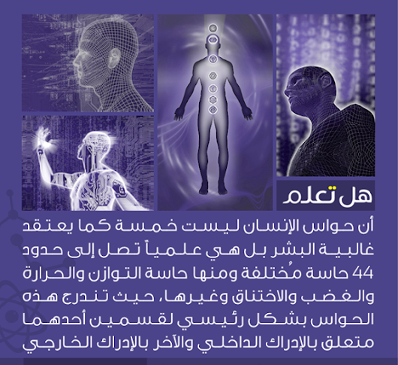

Slide 11
نبدأ المحاضرة
الجزء الاول من الفصل الخامس
( جهاز الحواس )

Slide 12
5ـ أعضاء الحواس الخمسة The five senses
إن أعضاء الحس (Sense organs) تُساعد الجهاز العصبي في أداء وظائفه.
حيث إن من وظائف جهاز الحواس هو:ـ
- جمع المعلومات الأولية عن الظروف البيئية الخارجية∗
- وكذلك الحالة الداخلية لأعضاء الجسم.
- إمداد المراكز العصبية بنتائج الأفعال الانعكاسية (Reflex actions) بمعنى (العلاقات العكسية).

Slide 13
أهم وظيفة يقوم بها جهاز الحواس هي:-
وبفضل تلك الوظائف
تصحيح وتعديل الاستجابات الانعكاسية (Reflex response) المختلفة لأعضاء الجسم.
المقصود جمع المعلومات الأولية عن الظروف البيئية الخارجية∗
وأولها الاستجابات الحركية حيث يجب أن يستقبل الجهاز العصبي المركزي معلومات عن الآتي:-
- قوة وفترة دوام الانقباض العضلي
- وعن سرعة ودقة تحريك الجسم
- وعن تغيرات إيقاع الحركة
- وعن درجة تحقيق الهدف المطلوب. تكملة الوظائف

Slide 14
ومن وظائف جهاز الحواس أيضاً
وينقل جهاز الحواس للدماغ أيضاً معلومات عن حالة مفاصل الجسم
وعضلاته ودرجة الراحة أو الإرهاق التي هي فيه وغيرها من المعلومات.
ملاحظة: (يبلغ عدد المفاصل في جسم الإنسان البالغ ما يقارب 220 مفصلاً)
تكملة الوظائف

Slide 15
تكملة / وظائف جهاز الحواس أيضاً
هذا بالإضافة إلى إن جهاز الحواس يقوم بدور تنظيمي للحالة الوظيفية (وظائف اجهزة الجسم الداخلية) للجسم
حيث أن استمرار توصيل المعلومات إلى قشرة الدماغ من مختلف المستقبلات الحسية يعد عاملا مساعدا على الحفاظ بالمستوى الطبيعي للحالة الوظيفية.
كل ذلك يتم من خلال الحواس الخمسة The five senses:-
- العين حاسة (النظر Sight).
- الأنف حاسة (الشم Smell).
- الفم حاسة (التذوق Tasting).
- والأذن حاسة (السمع Hearing).
- والجلد حاسة (اللمس Touch).

Slide 16
5ـ1 الجهاز العصبي والحواس Sense and nervous system
يتطلب السلوك الحركي للإنسان في البيئة المحيطة:-
- استمرار تحليل الظروف الخارجية
- وكذلك إحساس المراكز العصبية بحالة أجهزة الجسم الداخلية
وهناك جهاز خاص يقوم بمهمة تحليل المثيرات الخارجية والداخلية أطلق عليه العالم (بافلوف) مصطلح مستقبل أو محلل (Receiver).
يعرف المستقبل أو المحلل (Receiver) بأنه:ـ
[ تركيب خاص يقوم بتحويل طاقة المثير الخارجي إلى طاقة خاصة على شكل إشارة عصبية لنقل المعلومات إلى المراكز العصبية ].

Slide 17
لماذا سميت المستقبلات الحسية أجهزة الحواس
المستقبلات الحسية أو المحللات ذات مستويات مختلفة ومعقدة التركيب
تقوم بنقل المعلومات من المستقبلات إلى قشرة المخ
ومالها من تأثير تنظيمي على المستقبلات والمراكز العصبية
مما يجعلنا نطلق عليها اسم
الأجهزة الحسية ( الحواس System).

Slide 18
5ـ2 الحواس الخمسة The five senses
أولاً : حاسة الإبصار Vision
يقوم جهاز الإبصار باستقبال وتحليل المثيرات الضوئية.
وبواسطة العين يستطيع الإنسان تمييز:-
- الألوان
- والمسافات
- والإحجام
العين (eye) : هي جهاز الحِس البصري
وهي عبارة عن جسم كروي مظلم الشكل تقريباً.
- (مقلة العين) يبلغ قطرها (2.5سم).

Slide 19
مكونات مقلة العين
تتكون مقلة العين من ثلاث طبقات من النسيج هي :-
أولاً ـ الخارجية : الصلبة Sclera) ).
ثانياً ـ الوسطى : المشيمية Choroid) ).
ثالثاً ـ الداخلية : الشبكية Retina)).
وسنشرح مكونات مقلة العين بالتفصيل فيما يلي:-

Slide 20
المكون الأول لمقلة العين أولا: الخارجية : الصلبة Sclera) )
أولاً ـ الخارجية : الصلبة
وهي ليفية تدعى الصلبة (Sclera) : هي الطبقة الخارجية لجدار العين ويغلفها الملتحمة.
وبسبب متانتها تعمل الصلبة على:
1. الحفاظ على الشكل الثابت للعين
2. حماية الأنسجة الداخلية للعين.
وفي مقدمة الصلبة توجد القرنية (Cornea)
وهي الجزء الشفاف الذي يمر من خلاله الأشعة المنعكسة من الأجسام التي نراها.
عند نقطة التقاء بياض العين مع القرنية من الداخل.

Slide 21
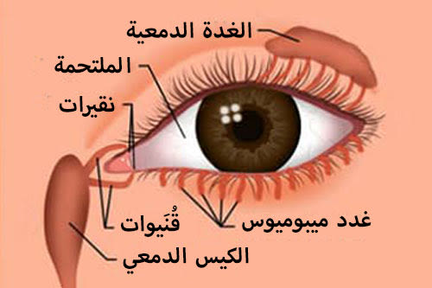
الصلبة (Sclera) : هي الطبقة الخارجية لجدار العين ويغلفها الملتحمة.

Slide 22
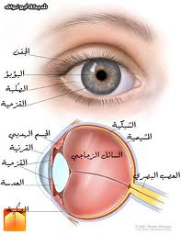
صورة توضح مقلة العين

Slide 23
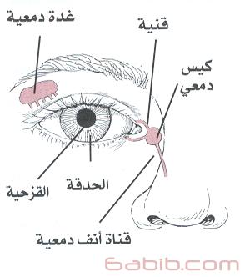
صورة توضح قنوات الدمع

Slide 24
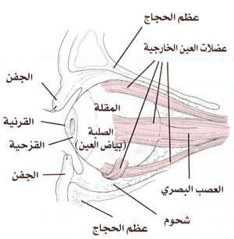
صورة توضح العضلات المحركة لمقلة العين

Slide 25
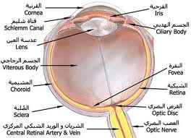
صورة توضح تشريح العين

Slide 26
والمكون الثاني لمقلة العين / ثانياً ـ الوسطى : (المشيمية)
ثانياً ـ الوسطى : (المشيمية)
وهي وعائية تدعى المشيمية (Choroid) :
هو الطبقة الوسطي لمقلة العين.
تبطن المشيمية معظم الصلبة (الخارجية)
تتكون المشيمية من غشاء بني يحتوي على الكثير من الأوعية الدموية وكثير من الصبغات.
يتصل الغلاف المشيمي بالقزحية ( وهي خيوط عضلية) الملونة والجسم الهدبي (Ciliary body) عند الجزء الأمامي للعين.

Slide 27
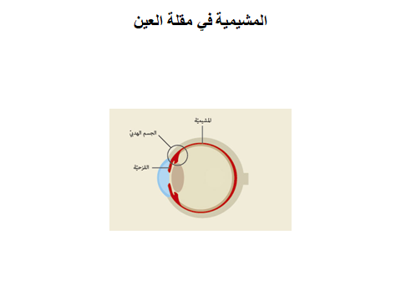
صورة توضح المشيمية وهي واضحة بالصورة باللون الأحمر

Slide 28
القزحية (خيوط عضلية)
أما القزحية (Iris) فتتكون من:-
- خيوط عضلية (الملساء)
- وخلايا تحتوي على المادة الملونة (تعطي لكرة العين لونها الظاهر أسود ، ازرق ..).
تفتح القزحية بمركزها بفتحة تُسمى البؤبؤ (الحدقة Pupil)
وبعض الخيوط العضلية (حُزم الألياف العضلية) التي تأخذ شكل دوائر متداخلة وهذه العضلات هي المتحكمة في حدقة العين (البؤبؤ Pupil)
وتتحكم هذه الخيوط العضلية في كمية الضوء التي يمكن أن تصل إلى العدسة (Lens)
فتنقبض في حالة انخفاض الضوء لتوسع حدقة العين
وترتخي في حالة شدة الضوء لتصغر حدقة العين
ويتحدد لون عين الشخص تبعا للون القزحية.

Slide 29
عدسة العين (Lens)
ويلي القزحية عدسة العين (Lens)
وهي جسم بلوري مطاطي شفاف محدب السطحين
تحدبه للأمام تقع خلف القزحية.
يمر خلالها الضوء ليصل إلى الشبكية (Retina)

Slide 30
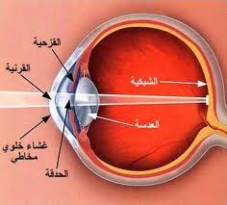
صورة توضح القزحية والقرنية والحدقة والشبكية

Slide 31
والمكون الثالث لمقلة العين / ثالثاً الداخلية
ثالثاً ـ الداخلية : وهي عصبية تسمى الشبكية (Retina)
وهي عبارة عن غشاء رقيق وشفاف ويخرج منها العصب البصري.
وترجع أهمية الشبكية في احتفاظها بخلايا الرؤية.

Slide 32
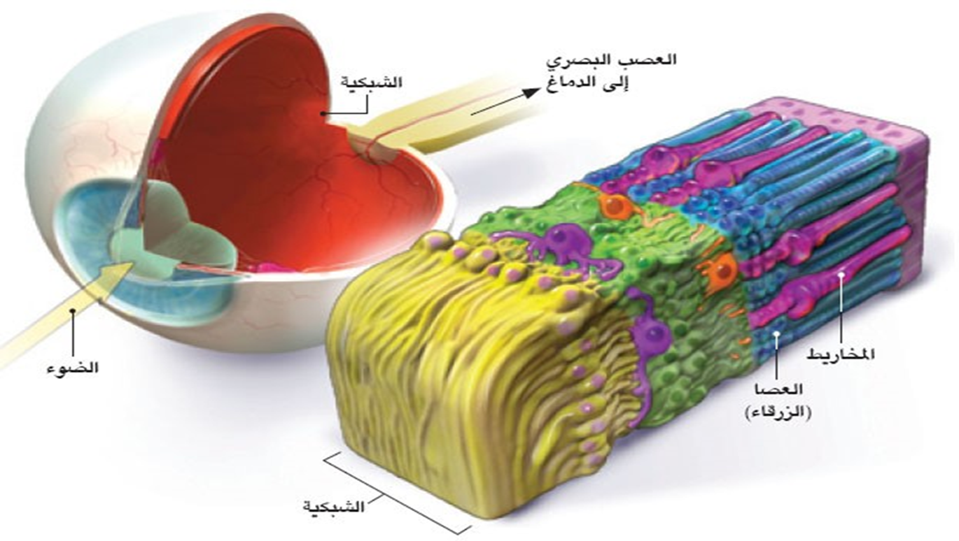
صورة توضح شبكية العين

Slide 33
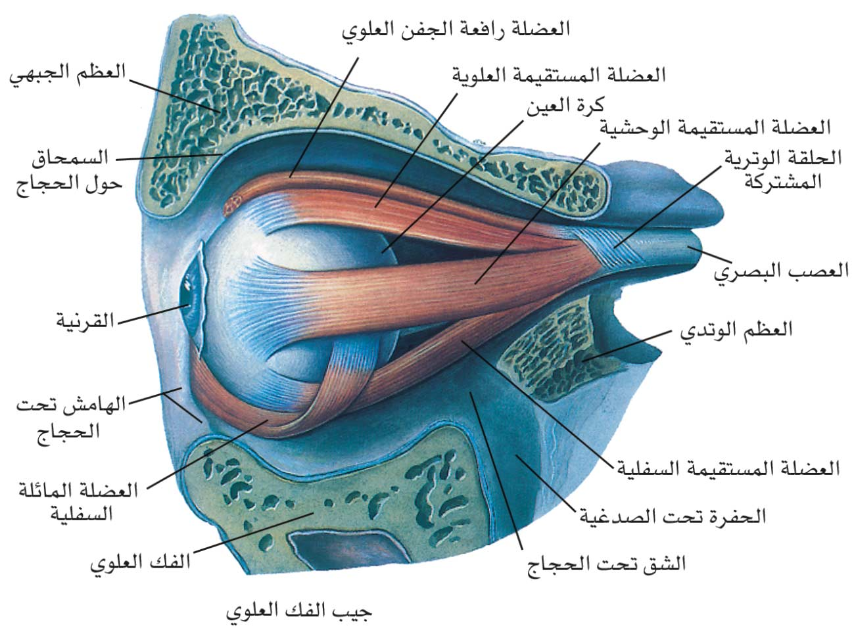
صورة توضح عضلات التي تتحكم بحركة مقلة العين

Slide 34
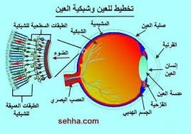
صورة توضح شبكية العين

Slide 35
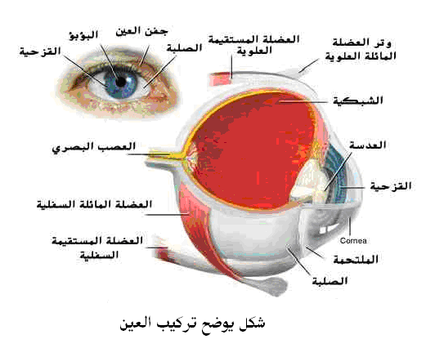
صورة توضح تركيبات العين

Slide 36
ميكانيكية عمل العين
يتم الأبصار عن طريق مرور أشعة الضوء المنعكسة من الشيء المراد رؤيته من خلال الألية الآتية :-
- القرنية في الجزء الأمامي من العين.
- تُحَدد كمية الضوء الذي يدخل العين عن طريق البؤبؤ حيث تتسع فتحته في الظلام وتضيق في وجود الضوء
وتتحكم العضلات الموجودة على طرفي العدسة بهذه الحركة.
تكملة ميكانيكية عمل العين

Slide 37
تكملة ميكانيكية عمل العين
- وبعد نفاذ (وصول) الضوء إلى العدسة
- تقوم العدسة بعكس الصورة على الشبكية التي تستقبل الصورة مقلوبة.
- تقوم الشبكية بتحويل الصورة إلى إشارات يتم إرسالها عبر العصب البصري إلى الدماغ حيث تستعيد الصورة وضعها مرة أخرى.
- وتتحرك العين بواسطة ستة عضلات إرادية متصلة بها تُحركها وتوجهها إلى جميع الجهات هذه العضلات تقوم بالتنسيق بين حركة العينين لرؤية الجسم المرئي بصورة واحدة طبيعية ولتجنب النظر الازدواجي.

Slide 38
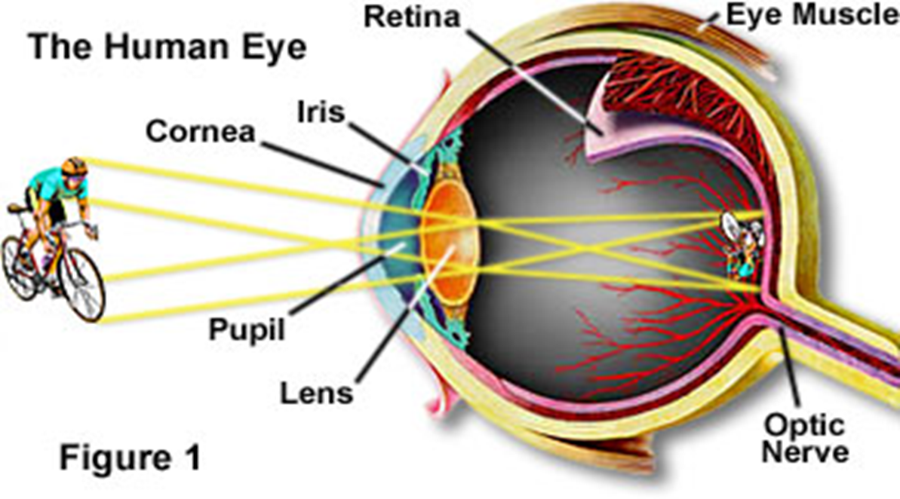
صورة توضح ميكانيكية عمل العين

Slide 39
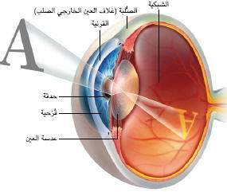
صورة توضح ميكانيكية عمل العين

Slide 40
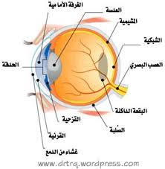
صورة توضح ميكانيكية عمل العين

Slide 41
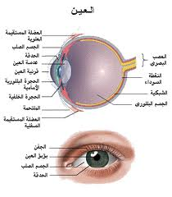
صورة توضح العضلات المحركة للعين

Slide 42
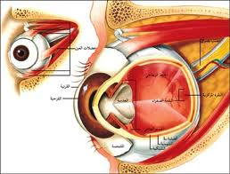
صورة توضح العضلات المحركة للعين

Slide 43
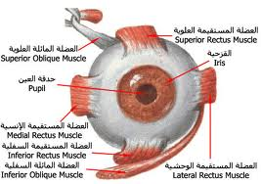
العضلات الستة المحركة للعين

Slide 44
سؤال
ماهي القدرات التشريحية التي تمتلكها العين لتحميها ضد الإصابات الرياضية؟

Slide 45
5ـ3 القدرات التشريحية التي تحمي العين من الإصابات الرياضية
تمتلك العين عدداً من القدرات التشريحية التي تحميها ضد الإصابات الرياضية وهي :ـ
غلق جفن العين (Eyelid) بانعكاس غير إرادي لمنع دخول الأتربة للعين وكذلك الضوء الشديد
وتعمل الأهداب على مساعدة الجفون في وظيفتها وهي تقفل كل 6 ثوان تقريبا وبسرعة غير ملحوظة
(الحاجبان) :
كما تحمي الحواجب العين من تساقط العرق بداخلها.
تكملة للقدرات التشريحية لحماية العين

Slide 46
تكملة / 5ـ3 القدرات التشريحية التي تحمي العين من الإصابات الرياضية
وجودها (مقلة العين) في داخل محجر العين(Eye socket) (حفره العين تحميها من الضربات الخارجية).
العين محاطة بطبقة من الأنسجة الدهنية الرخوة التي تعمل غطاءاً أسفنجياً ضد الصدمات.
وجود الدموع في الحافة العلوية الخارجية للعين والتي تنشر سائل مائي يُحافظ عليها من الجفاف.

Slide 47
5ـ4 بعض إصابات العين
eye Injuries

Slide 48
5ـ4 بعض إصابات العين eye Injuries
أولاً ـ كدمة العين Bruise
تحدث كدمة العين نتيجة تعرض العين لشدة خارجية
تؤدي إلى نزف دموي شعري حولها أو في الداخل
حيث يكون النزف حول العين تحت الجلد الرقيق ويترشح الدم ، ويَزرَق الجلد.
أو يكون النزف تحت الغشاء المخاطي للعين (الملتحمة conjunctiva).
وتكون هذه الإصابة
- إما بسيطة
- أو شديدة (كسر محجر العين) مما يؤثر على الرؤية (عدم وضوح الرؤية).

Slide 49
إسعافات إصابة كدمة العين First-aid
1. وضع كمادات باردة (Cold compress) على العين لمدة نصف ساعة.
2. راحة تامة.
3. في اليوم التالي من الإصابة استخدام الكمادات الساخنة (Hot compress).

Slide 50
الإصابة الثانية من إصابات العين
2. جسم غريب في العين :
قد يحدث في الألعاب الرياضية
ويؤدي إلى
- ألم
- مع احمرارها وتحسس الغدة الدمعية (tear gland).

Slide 51
إسعافات جسم غريب في العين : First-aid
1. إذا كان في الجفن العلوي هناك طريقتين لإزالته:ـ
2. أما إذا كان الجسم الغريب في الجفن السفلي :ـ
وفيما يلي نشرح كل حالة بالتفصيل

Slide 52
إسعافات جسم غريب في العين : First-aid
إغماض العين وتحديد موقع الجسم الغريب إذا كان في الجفن (eyelid) العلوي أو السفلي.
1. إذا كان في الجفن العلوي هناك طريقتين لإزالته:ـ
ـ الطريقة الأولى:
سحب الجفن العلوي للأسفل أمام الجفن السفلي لدفع الجسم الغريب للأسفل.
ـ الطريقة الثانية :
- استلقاء على الظهر.
- سحب الجفن العلوي للأسفل بقوة.
- يُقلب الجفن العلوي للأعلى ويتم إزالة الجسم الغريب بواسطة قطعة قماش نظيفة.
نكمل الطريقة الثانية للإسعاف

Slide 53
نكمل الطريقة الثانية للإسعاف
2. أما إذا كان الجسم الغريب في الجفن السفلي :ـ
يتم سحب الجفن للأسفل والأمام ويُزال الجسم الغريب بقطعة قماش نظيفة.
أو غسل العين بالماء البارد.
وتُستخدم قطرات معقمة في جميع الحالات.

Slide 54
إلى هنا انتهت حاسة البصر
نبدأ بحاسة الشم

Slide 55
ثانياً : حاسة الشم Smell
تعد حاسة الشم من الحواس المهمة للإنسان حيث يستطيع بها تمييز الروائح المختلفة.
وهي تساعد أيضا في التذوق.

Slide 56
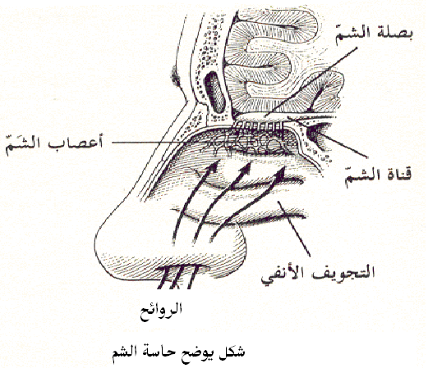
صور توضح حاسة الشم

Slide 57
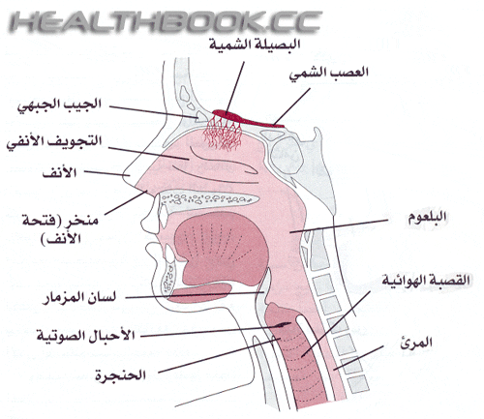
صور توضح حاسة الشم

Slide 58
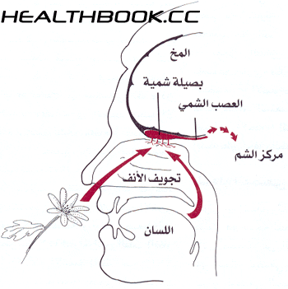
صور توضح حاسة الشم

Slide 59
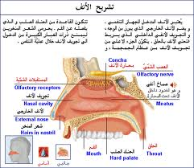
صورة توضح تشريح الانف

Slide 60
ميكانيكية (آلية) الشم / أو كيف نشم ؟
لكي نستطيع أن نشم أي مادة كيميائية فإنها يجب أن تكون متطايرة أولاً.
وأن تكون لها ذائبية جزيئية في الماء : لكي تذوب في طبقة المخاط التي تغطي المستقبلات.
وذائبية جزيئية في الدهون : لكي تستطيع الوصول إلى المستقبلات الموجودة على الشعيرات الشمية.
وعند ارتباط المادة الكيمائية بمستقبلاتها الموجودة على الشعيرات الشمية تجري عمليات كميائية تؤدي إلى حدوث جهد فعل في الخلايا الشمية التي تتواجد في البصلة الشمية التي تقع تحت الفص الأمامي للمخ.

Slide 61
الأنف (Nose)
الأنف عضو الشم في الإنسان توجد فيه المستقبلات الحسية للشم في الغشاء المخاطي المبطن لقسمه العلوي.
وهو أول جزء من مجرى التنفس.
يُقسم بحاجز شاقولي إلى قسمين.
يُكون العظم معظم أقسام هذا الحاجز
ماعدا القسم الأمامي فهو غضروفي التركيب.
قد ينحرف حاجز الأنف إلى أحد الجهتين فيُسبب هذا تضيقاً في جهة من التجويف الأنفي مقابل توسع في الجهة المقابلة.

Slide 62
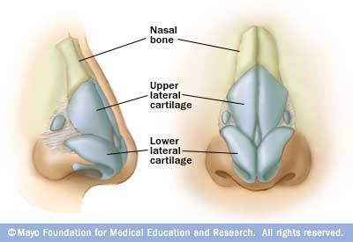
صورة توضح غضاريف الأنف

Slide 63
حاسة الشم والأداء الرياضي
تكمن الأهمية البيولوجية لحاسة الشم لكونه ينبه الشهية والقابلية للأكل
وينظم سلوك التغذية وهذا مهم لاسيما في تنظيم تغذية الرياضي للحصول على التوازن الغذائي المكمل للأداء.
وكذلك فأن لحاسة الشم تأثير كبير على المزاج والعواطف.
ويكون هذا التأثير مرتبطاً بعوامل كثيرة منها حالة الشخص نفسه.
لكن عند الإنسان الطبيعي تؤدي الروائح الطيبة إلى زيادة الشعور بالسرور وتؤدي الروائح المزعجة إلى الشعور بالضيق والتوتر.
وهذا ممكن أن يكون من أسباب التعرض للإصابات المختلفة نتيجة خضوع الشخص لتلك التوترات وبخاصة أثناء الممارسة الرياضة سواء التدريب أو المنافسات.
بالإضافة إلى إن الباحثين لاحظوا إن المصابين بفقدان حاسة الشم اكثر عرضة للإصابة بالاكتئاب والانعزال عن الناس.

Slide 64
الرياضة تقوي حاسة الشم
من المعروف أن مرور السنوات قادراً على إتلاف أجهزة عديدة في جسم الإنسان مع تقدم العمر.
ويُعد ضعف حاسة الشم هو أحد الأثار الجانبية لتقدم العمر، وذلك حسب ما أشار بحث طبي جديد.
كما وجدت الدراسة أيضاً أن ممارسة التمارين الرياضية بانتظام يمكن أن تمنع ضعف حاسة الشم تدريجياً مع تقدم العمر، حسب ما ذكر موقع صحيفة الدايلي ميل البريطانية.
تكملة موضوع الرياضة تقوي حاسة الشم

Slide 65
تكملة موضوع الرياضة تقوي حاسة الشم
ووفق ما نشرت مجلة (JAMA) المتخصصة في طب جراحة الرأس والرقبة، تابع الباحثون حالة (1600) شخص فوق عمر الخمسون عاماً لمدة (10) سنوات.
وأوضح البحث أن المشاركين في البداية لم يكن لديهم أي مشكلة في حاسة الشم.
وأثناء مدة الدراسة، عشر سنوات، اختبر العلماء مراراً وتكراراً قدرة المتطوعين على تحديد ثمانية أنواع مختلفة من الروائح، ومنها الليمون و الشوكولاته و القهوة.
ووجد الباحثون مع تقدم السنوات أن ( 28% ) من المشاركين في الدراسة ظهرت لديهم مشاكل في حاسة الشم.
وكشفت نتائج الدراسة أن الأشخاص الذين يحرصون على ممارسة الرياضة بانتظام هم الأقل احتمالا لتطور مشاكل ضعف حاسة الشم لديهم.
كما أوضح البحث أيضا أن الرجال هم أكثر عرضة لفقدان حاسة الشم من النساء، وأن المدخنين أكثر عرضة لخطر تطور ضعف حاسة الشم من الأشخاص غير المدخنين.

Slide 66
بعض النصائح التي تحسن من حاسة الشم
1- زيادة مستوى الزنك في الجسم.
إن معدن الزنك من المعادن الرئيسية المسؤولة عن حاسة الشم.
والذي يمكن أن يؤدي نقصه إلى حالة من ضعف الشم.
يمكن تناول الزنك على شكل مكملات غذائية.
كما أنه موجودة في بعض الأطعمة مثل بذور عباد الشمس, العدس, البقوليات, و المحار.
2- تنظيف الأنف بسائل ملحي، للتخلص من ذرات الأتربة و الغبار، و ما يعلق بالمادة المخاطية في الأنف.
3- الرياضة مهمة من أجل تحسين عملية الشم، حيث تعمل الرياضة على تحسين الدورة الدموية في مختلف خلايا الجسم, و في الأنف على وجه الخصوص, مما يحسن أداء حاسة الشم لدينا.

Slide 67
بعض الحقائق عن حاسة الشم
يحوي أنف الإنسان على ( 5 أو 6 ) مليون خلية للشم إلا أنها أرقام لاتقارن مع مملكة الحيوان، فعلى سبيل المثال يحوي أنف الأرنب على ( 100 ) مليون خلية شمية، أما الكلب فيملك ( 220 ) مليون.
تتمتع المرأة بحاسة شم أقوى من الرجل.
تبلغ حاسة الشم ذروتها في سنوات المراهقة الأخيرة، حيث يستطيع خلالها الفرد تمييز الروائح بصورة أقوى.
تتطور حاسة الشم عند الإنسان قبل الولادة حتى، وهي أول حاسة تتطور لدينا.
يتمتع الأنف بذاكرة شمية تمكنه من تذكر الروائح لعام كامل بنسبة دقة تبلغ 65% وترتبط الذكريات بشكل كبير بالروائح التي يحتفظ بها الأنف ويخزنها.
تتجدد خلايا الشم في الأنف كل 28 يوم ويمكن خلالها الشم بطريقة أفضل وأعمق.

Slide 68
إصابات الأنف Nose injuries
وتشمل إصابات الأنف
نزيف الأنف The nose hemorrhage
كسر عظام الأنف Fracturing nose bones

Slide 69
أولاً ـ نزيف الأنف
يحدث بسبب الإصابة في العاب رياضية مختلفة مثل الملاكمة.
أو الاصطدام بجسم صلب الأرض أو الأجهزة الرياضية.
أو نتيجة لارتفاع الضغط الذي يعمل على تمزق الأوعية الدموية في الأنف.
وقد يكون النزف مصاحباً لكسر عظام الأنف أو الغضاريف الأنفية.

Slide 70
الإسعافات والعلاج لنزيف الأنف First-aid and therapeutic
1. كمادات باردة (Cold compress) على الجبهة (forehead)والأنف.
2. لتجنب الاختناق (The asphyxia avoidance)
- ثني الرأس قليلاً للخلف في حالة النزف البسيط
- والثني إلى الإمام في الحالات الشديدة.
3. الضغط على منطقة الأنف بالأصبع لمدة لا تقل عن 10 دقائق.
4. حشر قطعة مبللة بالأدرينالين في الأنف.
5. في حالة استمرار النزف مراجعة المركز الصحي.

Slide 71
الإصابة الثانية كسر عظام الأنف
كسر الأنف وهو كسر إحدى عظام الأنف بسبب:-
- بروز الأنف من الوجه
- وهشاشة عظام الأنف
والأنف المكسور واحد من أكثر الإصابات شيوعاً وهي التي تضم ما يقرب من 40٪ من جميع الإصابات في الوجه.
تحدث كسور الأنف بسبب الرضوض الخطيرة على الوجه.
تشمل المصادر الشائعة لكسور الأنف الإصابات الرياضية و القتال والسقوط وحوادث السيارات للأعمار الصغيرة والسقوط بسبب الإغماء أو اختلال التوازن لكبار السن.
يحدث تشوه في الأنف مع انسداد المجاري التنفسية وحدوث النزف .
العلاج Therapeutic
الطبيب الأخصائي يقوم بإرجاع العظام المكسورة.

Slide 72
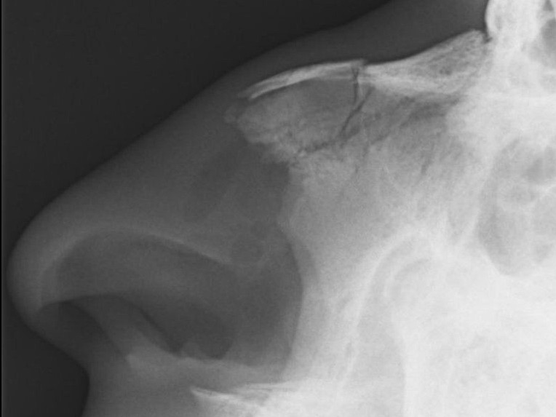
صورة أشعة توضح كسور الانف

Slide 73
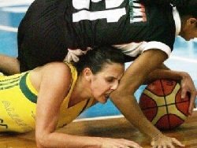
صورة توضح أحد اسباب كسور الانف في الالعاب الرياضية

Slide 74
انتهت المحاضرة رقم (14)
إلى نهاية حاسة الشم
نبدأ المحاضرة رقم (15)
من موضوع حاسة السمع
أ.د. حسن هادي الهلالي
الجامعة المستنصرية – كلية التربية البدنية وعلوم الرياضة

